Slide 1

Název školy: Soukromá základní škola Adélka, o.p.s.
Autor: Martin Anderle
Název: VY_32_INOVACE_34_
Téma: Hydrostatický tlak
Číslo projektu: CZ.1.07/1.4.00/21.3045
Anotace: Úlohy

Slide 2
HYDROSTATICKÝ TLAK

Slide 3
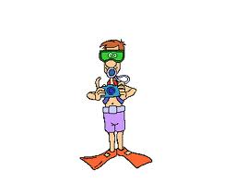
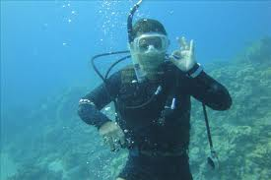
ÚLOHA 1
Potápěč se potápí v jezeře v hloubce 130 m. Jaký na něj působí tlak?

Slide 4
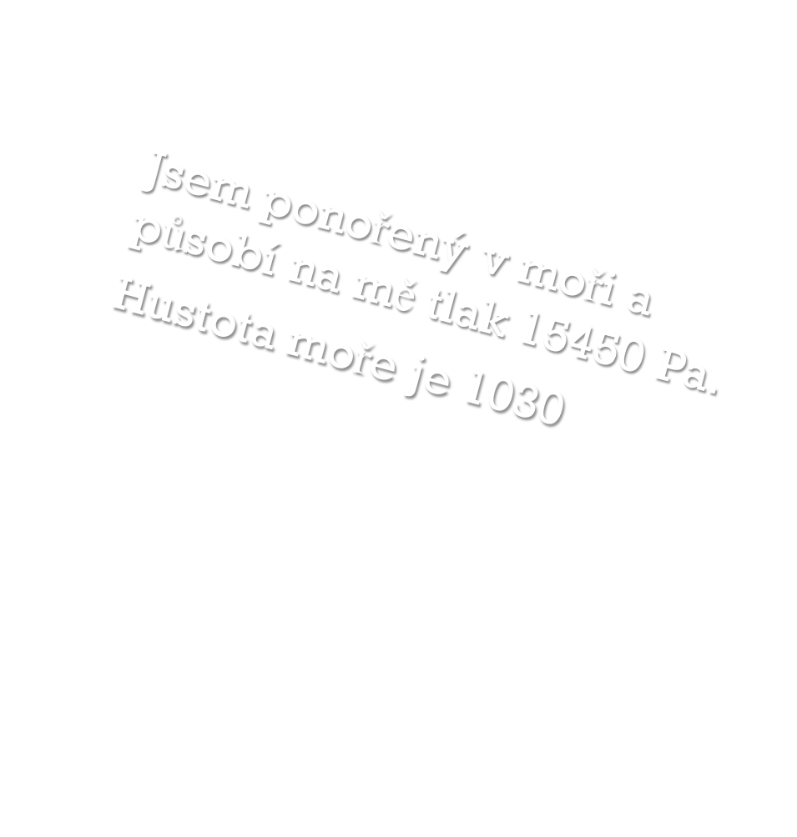
ÚLOHA 2
Jsem ponořený v moři a působí na mě tlak 15450 Pa. Hustota moře je 1030 $\frac{kg}{m^{3}}. V$ jaké se nacházím hloubce.

Slide 5
ŘEŠENÍ
Ú 1: Tlak je 1,3 Mpa
Ú 2 : Jsem v hloubce 1,5 m.

